Slide 1


Slide 2

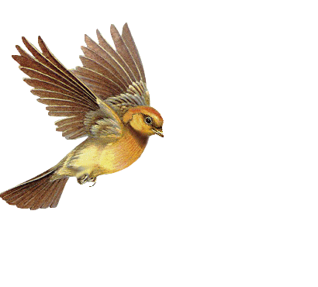
গণিত ক্লাসে তোমাদের
স্বাগতম

Slide 3
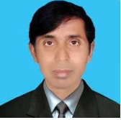

পরিচিতি
মোহাম্মদ মনিরুজ্জামান
প্রধান শিক্ষক
রাজারচর মোল্যাকান্দি সরকারি প্রাথমিক বিদ্যালয়
শিবচর, মাদারীপুর
মোবাইল: ০১৭২১২৪২৩১৯
E-mail: mztutul2006@gmail.com
বিষয়ঃ প্রাথমিক গণিত
শ্রেণিঃ পঞ্চম
পাঠঃ গুণিতক ও গুণনীয়ক
পৃষ্ঠা: ২৬
সময়ঃ ৪০ মিনিট

Slide 4
আজকের পাঠ
গুণিতক

Slide 5
এই পাঠ শেষে শিক্ষার্থীরা---
১৪.১.১ কথায় ও চিত্রে বর্ণিত সমস্যাকে গাণিতিক প্রক্রিয়া ব্যবহার করে প্রকাশ করতে পারবে।
১৪.১.২ গুন ও ভাগ সংক্রান্ত সমস্যার গাণিতিক রুপ দিতে পারবে এবং সমাধান করতেপারবে।
১৪.১.২ গাণিতিক সমস্যা সমাধানে বন্ধনী ব্যবহার করে রাশি গঠন করতে পারবে।

Slide 6

একজন শিক্ষক কিছু শিক্ষার্থীকে ৩টি করে কাগজ দিতে চান।
শিক্ষার্থীর সংখ্যা ১, ২ ৩ ------------- হলে তাগজের সংখ্যা কত হবে?

Slide 7

নিচের ছকে খালিঘরগুলো পূরণ করি-
শিক্ষার্থীর সংখ্যা | ১ | ২ | ৩ | ৪ | ৫ | ৬ | ৭ | ৮ | ৯
কাগজের সংখ্যা
৩
৬
৯
১২
১৫
১৮
২১
২৪
২৭
৩ কে পূর্ণ সংখ্য্য দিয়ে গুণ করলে যে সংখ্যাগুলো পাওয়া যায় সেগুলো ৩ এর গুণিতক।

Slide 8
একটি সংখ্যাকে পূর্ণ সংখ্যা দিয়ে গুণ করলে যে সংখ্যাগুলো পাওয়া যায় সেগুলোকে ঐ সংখ্যাটির গুণিতক বলে।
৩ এর গুণিতকগুলোকে ৩ দ্বারা ভাগ করলে কোনো ভাগশেষ থাকে না।
কোনো সংখ্যার গুণিতক = ঐ সংখ্যার সাথে পূর্ণ সংখ্যার গুণফল।

Slide 9
যেমনঃ ৫ ᳵ ৬ = ৩০ ; ৭ ᳵ ৯ = ৬৩ ; ১৫ ᳵ ৩ = ৪৫
নিচের সংখ্যাগুলো থেকে ৪ এর গুণিতক বৃত্ত দিয়ে চিহ্নিত কর।
৪ এর গুণিতক
১ ২ ৩ ৪ ৫ ৬ ৭ ৮ ৯ ১০ ১১ ১২ ১৩ ১৪ ১৫ ১৬ ১৭ ১৮ ১৯ ২০ ২১ ২২ ২৩ ২৪ ২৫

Slide 10
নিচের সংখ্যাগুলো খাতায় তুলে ৬ এর গুণিতক বৃত্ত দিয়ে চিহ্নিত কর।
৬ এর গুণিতক
১ ২ ৩ ৪ ৫ ৬ ৭ ৮ ৯ ১০ ১১ ১২ ১৩ ১৪ ১৫ ১৬ ১৭ ১৮ ১৯ ২০ ২১ ২২ ২৩ ২৪ ২৫ ২৬ ২৭ ২৮ ২৯ ৩০ ৩১ ৩২ ৩৩ ৩৪ ৩৫ ৩৬ ৩৭ ৩৮

Slide 11

দলীয় কাজ
দলে ভাগ হয়ে দলের বন্ধুদের সাথে আলোচনা করে নিচের নির্দেশিত সংখ্যাগুলোর গুণিতক নির্ণয় কর।
ক দল: ৫ এর গুণিতক
খ দল: ৭ এর গুণিতক
গ দল: ৮ এর গুণিতক

Slide 12
জোড়ায় কাজ
পাশাপাশি দু’জন জোড়া হয়ে আলোচনা করে ৬ এবং ৮ এর গুণিতক নির্ণয় কর।

Slide 13
মূল্যায়ন
নিচের প্রশ্নগুলোর সঠিক উত্তরে টিক চিহ্ন দাও-
১। ৬ এর গুণিতক কোনটি?
আবার চেষ্টা কর
ক) ১৬
খ) ২৬
গ) ২৪
ঘ) ১৪
সঠিক উত্তর
১। ৩৫ কোন সংখ্যার গুণিতক?
ক) ৪
খ) ৫
গ) ৬
আবার চেষ্টা কর
ঘ) ৭
সঠিক উত্তর
সঠিক উত্তরের জন্য অপশনগুলোতে ক্লিক করুন।

Slide 14

বাড়ির কাজ
নিচের সমস্যাগুলো ১০টি করে গুণিতক লিখ।
Notes:
শিক্ষক নিজের ইচ্ছামতো প্রশ্ন করে পাঠ উপস্থাপন করতে পারবেন।

Slide 15

